Slide 1
配套课件
串联电路

Slide 2
串联电路
一、定义
二、连接实物图，画电路图
三、观察实验现象，得出特点
四、串联电路知识结构方框图

Slide 3
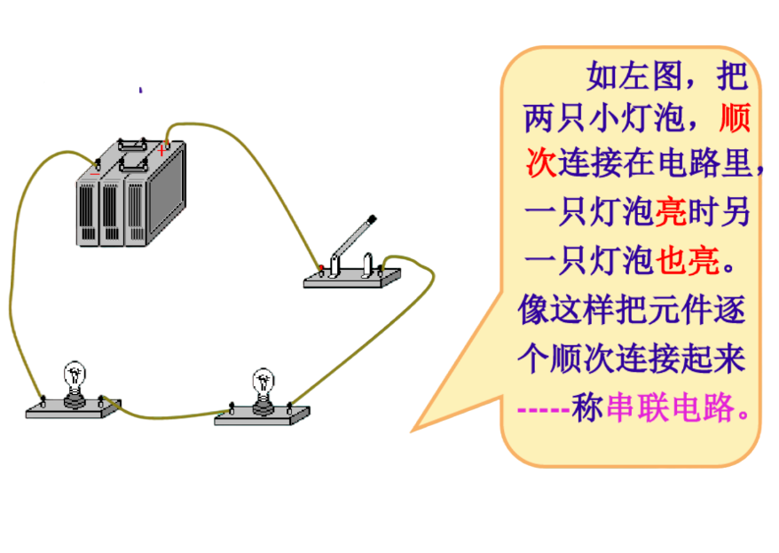
实验演示：

Slide 4
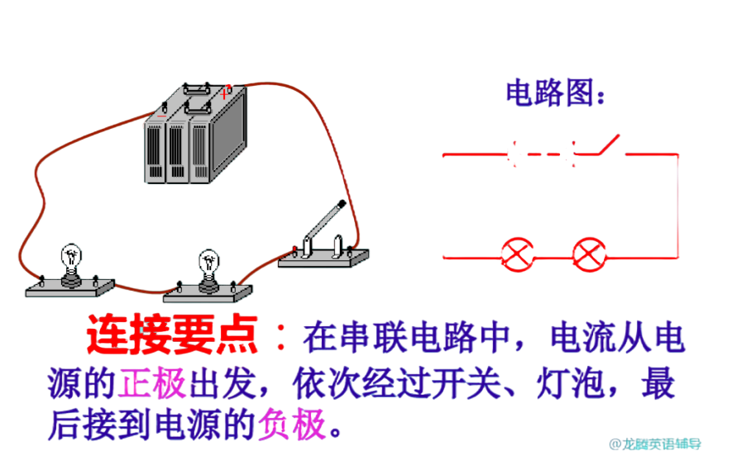

Slide 5
观察实验现象1
观察1
当合上开关时，两个灯泡有什么变化

Slide 6
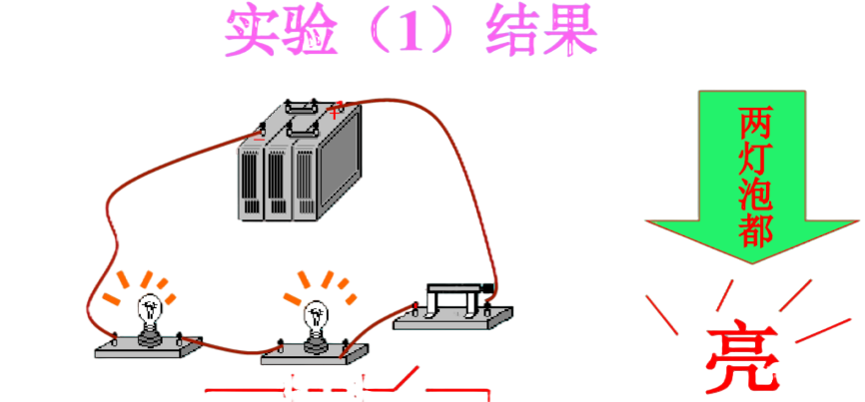

Slide 7
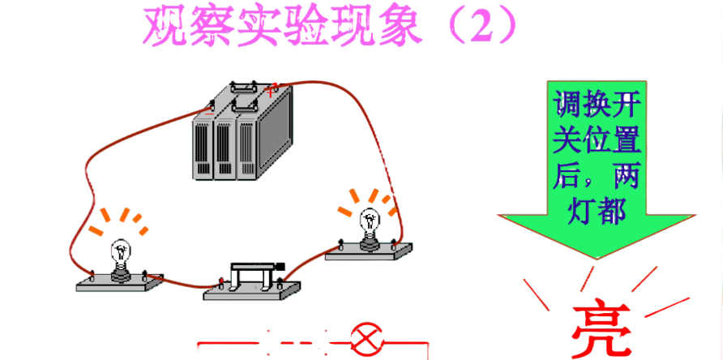

Slide 8
思考：串联电路的特点
1、电流只有一条路径，通过一个用电器的电流同时也会通过另外一个用电器。
2、电路当中只需要有一个开关，而且开关的位置对电路没有影响。

Slide 9
串联电路知识结构方框图
串
联
电
路
连接特点
依次逐个相连，无分支。
各用电器工作有关联：
任意一个用电器不工作，其他用电器均停止工作
工作特点
一个开关可控制各个用电器工作，且与开关的位置无关。
控制特点

